Slide 1
中学校出前授業
Presents by 韮崎高校

Slide 2
①なぜ草刈りが必要か
②甘利山さわら池の調査結果
③中学１年生に伝えたい事

Slide 3
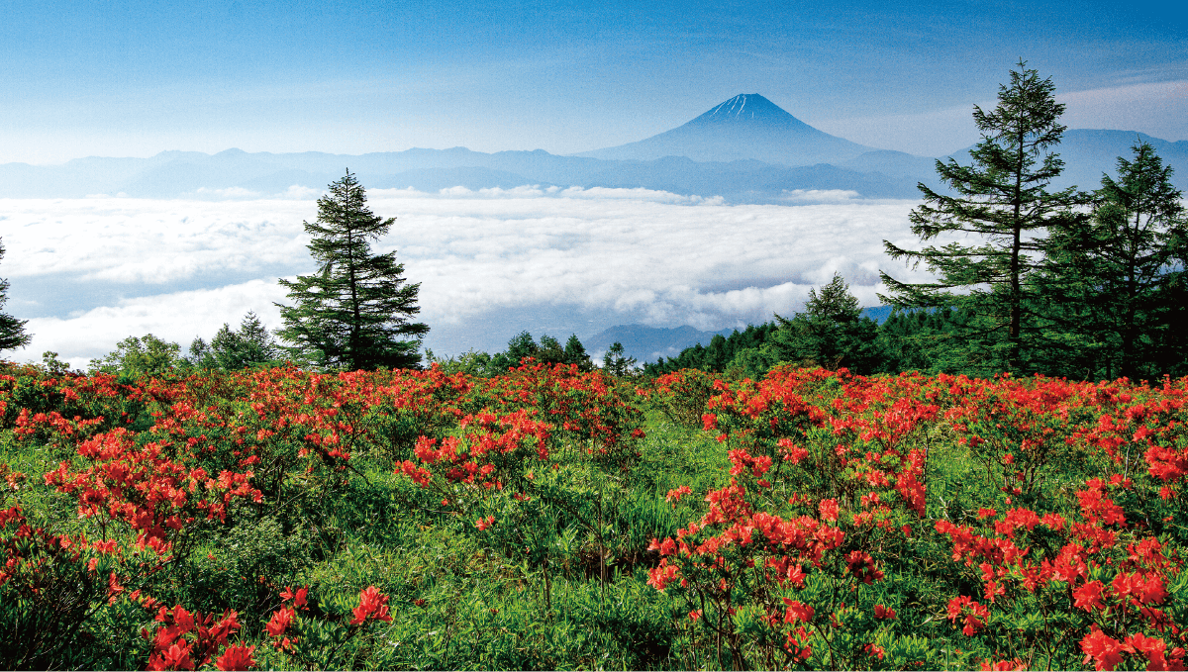
甘利山

Slide 4
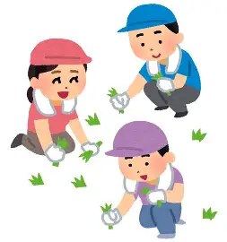
なぜ、甘利山は
草刈りが必要
なのか

Slide 5
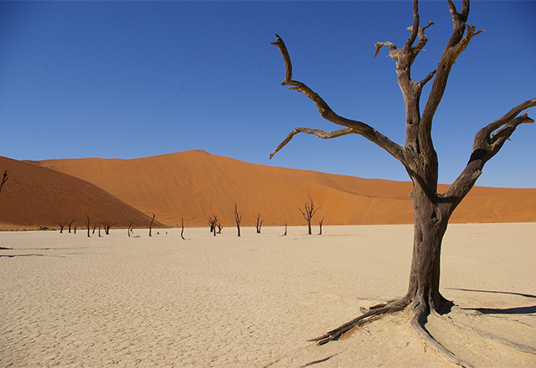
その前に…
なぜ、日本には
森があるの？
なぜ砂漠は砂漠の
ままなの？

Slide 6
ク イ ズ！

Slide 7
砂漠が砂漠のままの理由は次のうちどれ？
(答えは１つとは限らない！)
① 砂しかないから
② 雨が降らないから
③ 暑すぎるから
④ 赤道付近で太陽が近いから

Slide 8
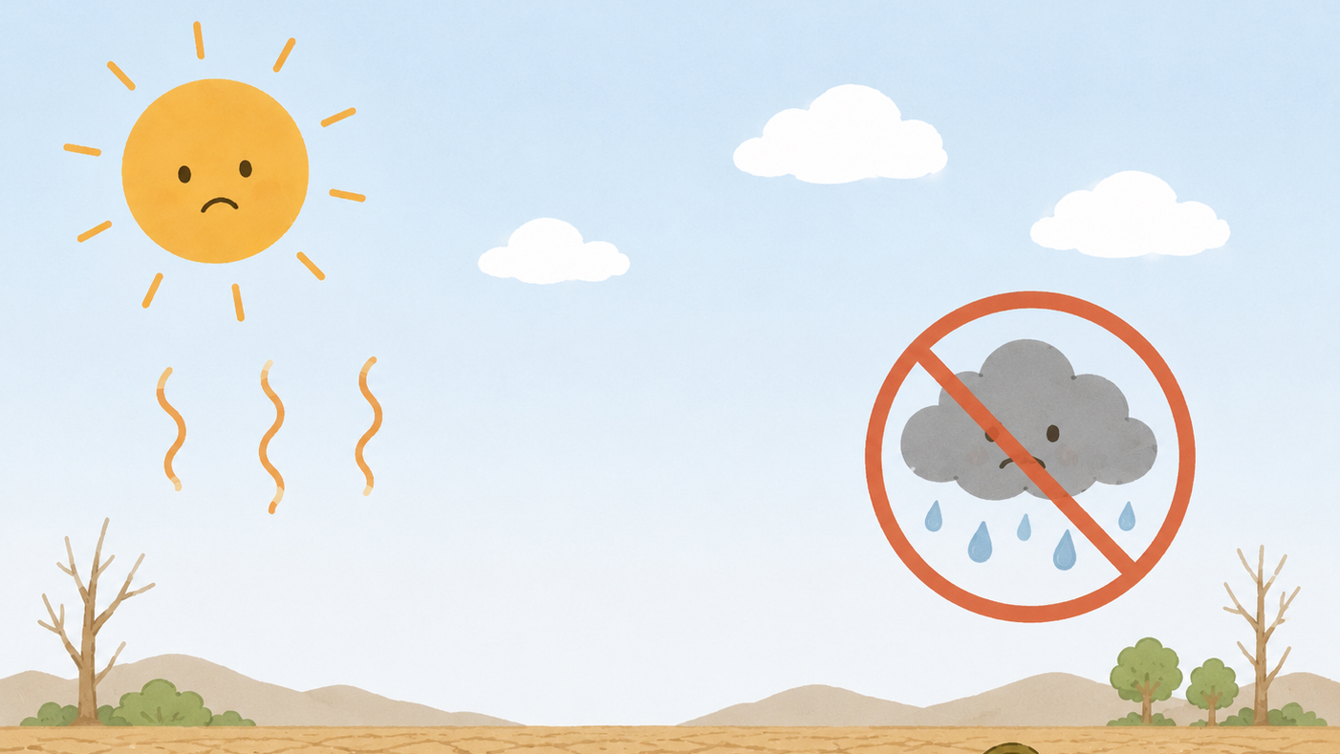
正解は…
② 雨が降らないから
後で詳しく説明するよ！！

Slide 9
次に…
もし砂漠に雨が
降ったら...？

Slide 10
ク イ ズ！

Slide 11
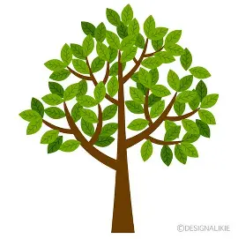



もし砂漠に雨が降ったらどんな
生き物が最初に増える？
① 草
② 小さい木
③ カビ
④ ネズミとかの小型の肉食動物

Slide 12

正解は…
③ カビ

Slide 13
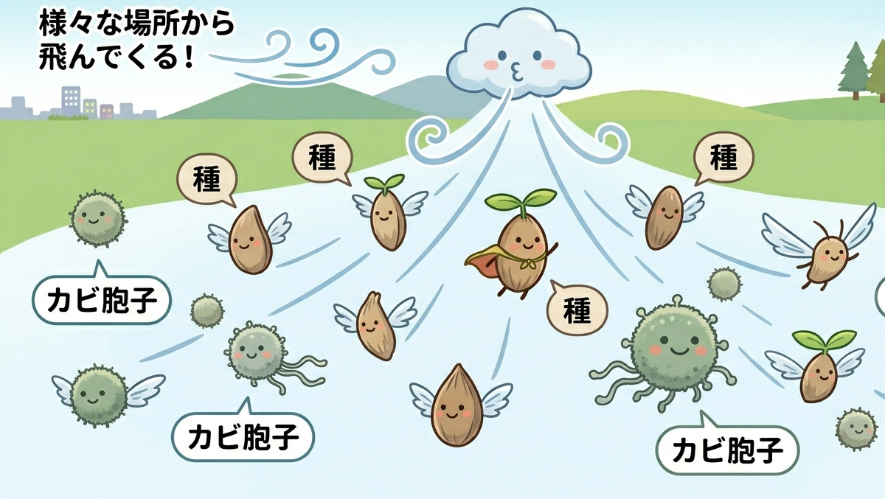
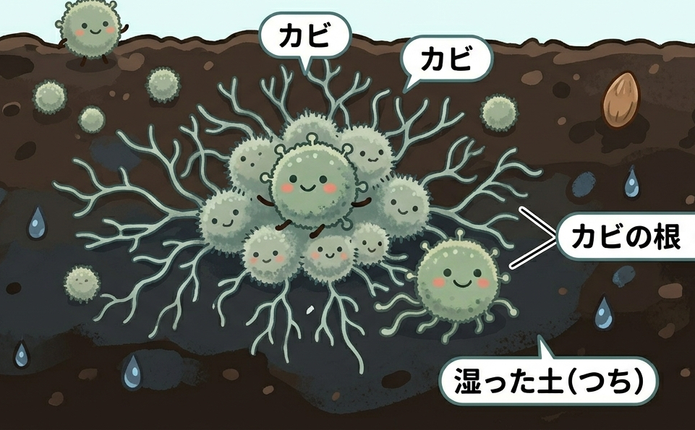
その中でカビは
ジメジメしたところで生育する
植物の種もカビも
遠くから飛んでくる

Slide 14

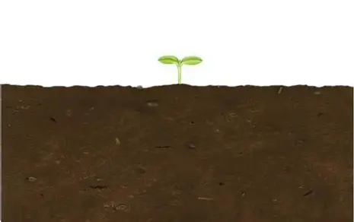
カビ・微生物が増える
しがい
死骸も増える
（その繰り返し）
...
だんだんと土が出来る！

Slide 15
ク イ ズ！

Slide 16
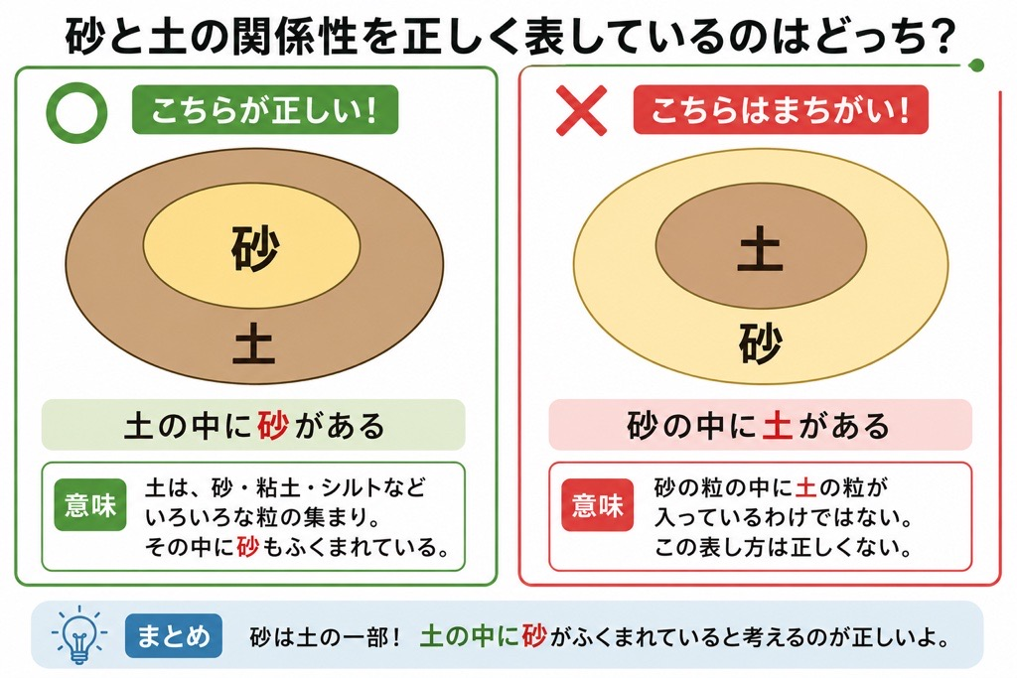
砂と土の関係性を正しく表しているのはどっち？

Slide 17
正解は

Slide 18
そもそも土ってなぁに？
土とは…
砂＋有機物を合わせたもの
主に生き物からできている物質のこと
（栄養と水は特に必要！）
厚い土⇒根を深く広く伸ばせる⇒大きく成長できる！

Slide 19
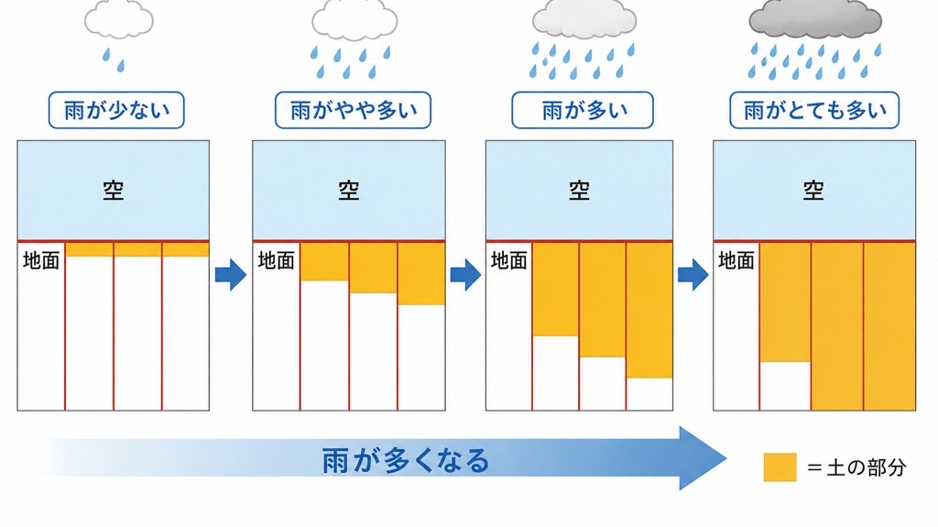
砂漠
砂漠は雨が少ない➡土が増えない➡砂漠のままなんだ！！

Slide 20
甘利山は草刈りをすることで，
森になるコトを食い止めている。
森になったら，どうしてダメなのか？

